Slide 1

زندگی یک کارآفرین، یعنی ارائه
راهکارهایی برای ارائه موثر ایده کسب و کار به سرمایه‌گذاران
مهدی ناصری
www.mnasseri.ir
www.slideshare.net/mahdinasseri

Slide 2

برای یک کارآفرین زندگی یک ارائه است
Guy Kawasaki

Slide 3
انواع سرمایه‌گذاران
فرشتگان
سرمایه‌گذاری

Slide 4
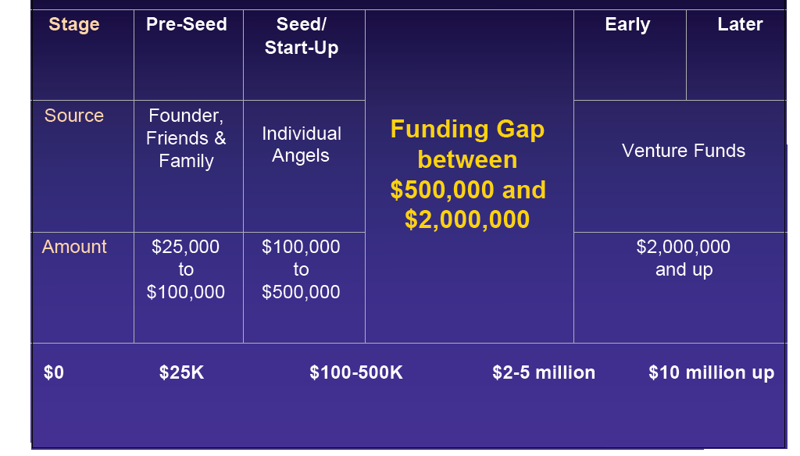
طیف سرمایه‌گذاری

Slide 5
شما

Slide 6

باید نشان دهید
قابل اعتماد

Slide 7
باید نشان دهید
اشتیاق

Slide 8
باید نشان دهید
تجربه

Slide 9
باید نشان دهید
دانش

Slide 10
باید نشان دهید
مهارت

Slide 11
باید نشان دهید
رهبری

Slide 12
باید نشان دهید
تعهد

Slide 13
باید نشان دهید
چشم‌انداز

Slide 14
باید نشان دهید
واقع‌گرا

Slide 15
باید نشان دهید
انعطاف‌پذیر

Slide 16
باید نشان دهید
یادگیری

Slide 17

محتوی اسلایدها ارائه

Slide 18
محتوی اسلایدها ارائه

Slide 19
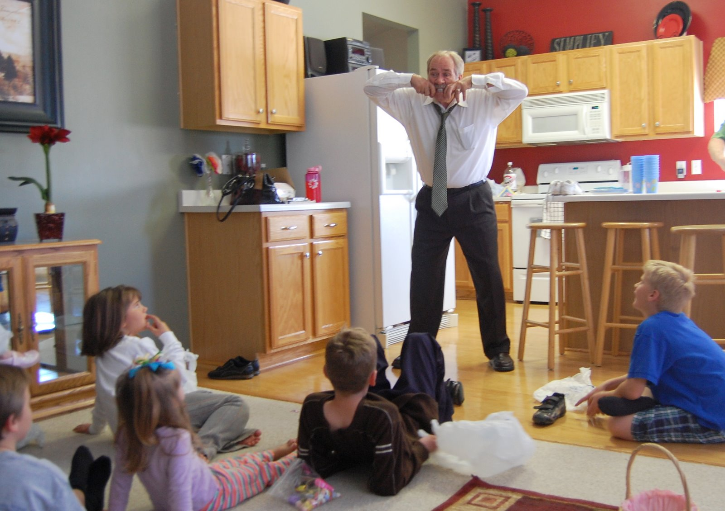
گزارش ندهید، روایت کنید

Slide 20


Slide 21

مدل کسب‌وکار
بازار/رقبا
راه‌حل/ارزش
مشتریان
مسئله/فرصت

Slide 22
وضعیت فعلی
برنامه توسعه
هزینه/درآمد
تیم
سنجه‌های کلیدی

Slide 23

دروغ نگویید
1
ما بدترین حالت را در برآوردهایمان لحاظ کرده‌ایم

Slide 24
دروغ نگویید
2
بازار هدف ما چند میلیارد تومان است!!

Slide 25
دروغ نگویید
3
ما یک تیم در سطح جهانی داریم

Slide 26
دروغ نگویید
4
ما در عرض 90 روز بازگشت سرمایه خواهیم داشت

Slide 27
دروغ نگویید
5
ما هیچ رقیب مستقیمی نداریم

Slide 28
دروغ نگویید
6
هیچ کسی نمی‌تواند کار ما را انجام دهید

Slide 29
دروغ نگویید
7
تنها چیزی که نیاز داریم این است که 2 درصد بازار مشتری ما شوند

Slide 30
دروغ نگویید
8
قرارداد ما با اپل ماه بعد امضا خواهد شد

Slide 31
دروغ نگویید
9
سرمایه‌گذاران برای سرمایه‌گذاری در کار ما صف کشیده‌اند

Slide 32
محتوی اسلایدها ارائه

Slide 33




قانون طلایی ارائه
Guy Kawasaki

Slide 34
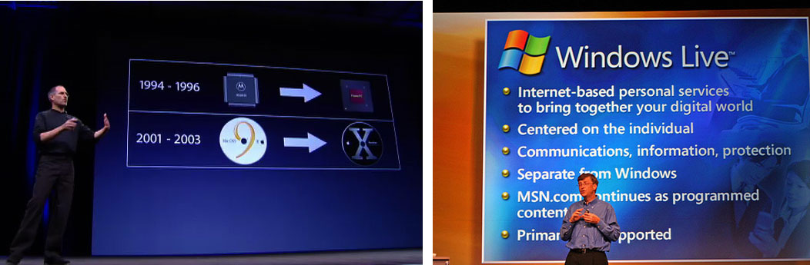
بد: جمله‌های بولتی طولانی

Slide 35
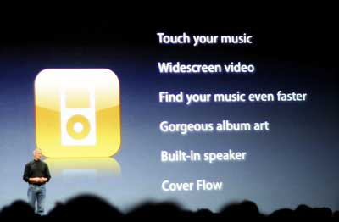
خوب: نکات بولتی کوتاه

Slide 36
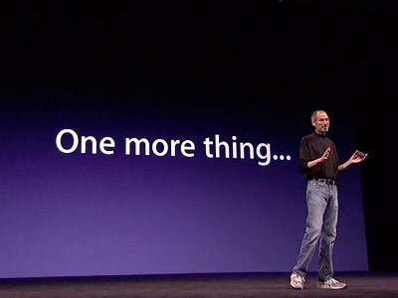
بهتر: فقط عنوان

Slide 37
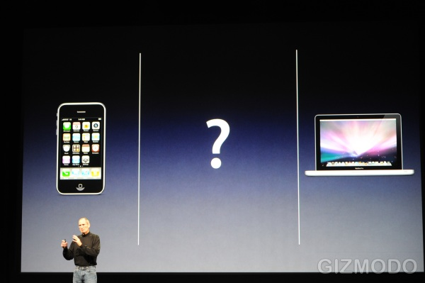
عالی:

Slide 38

چگونه یک اسلاید حرفه‌ای درست کنیم؟

Slide 39

قوانین و کلیشه‌ها را بشکنید
از قالب‌های استاندارد مایکرسافت استفاده نکنید

Slide 40

خودتان انجامش دهید
یادبگیرید چگونه اسلایدهای خودتان را طراحی کنید

Slide 41

روایت خودتان را داشته باشید
بیان‌های کلیشه‌ای را دور بریزید، خودتان باشید

Slide 42

بهترین را انتخاب کنید
یک قالب رنگی و نوشتاری مناسب انتخاب کنید و در سراسر اسلاید از آن تبعیت کنید

Slide 43

یک تصویر به اندازه هزار حرف ارزش دارد
از متن کمتری استفاده کنید

Slide 44

اعداد دروغ نمی‌گویند
آمار و اعداد خود را صادقانه و با روشی تاثیرگذار نمایش دهید

Slide 45

پاورپوینت یک ابزار خودکار است
هرگز سعی نکنید کارها را دستی انجام دهید

Slide 46

مانند یک طراح فکر کنید
افکار خود را تجسم کرده و آنها را تحقق بخشید

Slide 47

آن را ساده بسازید
اسلایدهای خود را مملو از افکت‌ها و انیمیشن‌ها نکنید

Slide 48

انسجام اسلایدها را حفظ کنید
خط روایی کلی را از دست ندهید

Slide 49

کنجکاوی ایجاد کنید
شما با دیدن جلد کتاب تصمیم به خرید آن می‌گیرید

Slide 50

در داستان گویی استاد بشوید
مردم دوست دارند در طی ارائه بخوابند

Slide 51

آن را سریع اجرا کنید ولی نه زیاد
هرگز بیش از 3 دقیقه روی یک اسلاید حرف نزنید

Slide 52

تمرین کنید
قبل از ارائه واقعی حداقل سه بار اجرا کنید

Slide 53

از ابزارها استفاده کنید
برای ساخت عناصر اسلایدها آموزش ببینید
Google Images
Getty Images
SXC.hu
Flickr
Iconfinder (Icons)
Kuler (Color Palette: Download)
Slide Share – Collection of Presentations

Slide 54

از افراد موفق الهام بگیرید
Steve Jobs
Founder of Apple Computers

Slide 55
محتوی اسلایدها ارائه

Slide 56
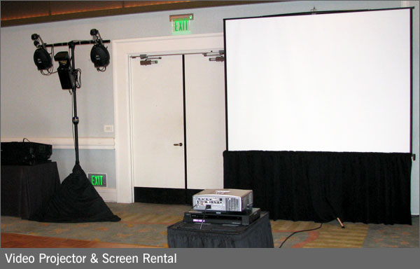
تجهیزات و تدارکات مورد نیاز را بررسی کنید

Slide 57

سرعت ارائه را یکنواخت، آرام و متناسب با جلسه تنظیم کنید

Slide 58

بی‌قراری نکنید

Slide 59

هرگز جک نگویید، هرگز

Slide 60
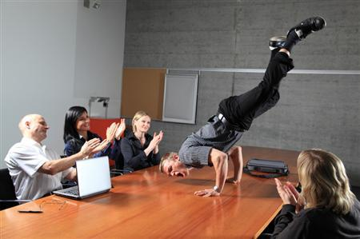
سعی نکنید متحیرالعقول باشید

Slide 61

Handout بدهید

Slide 62

از کنترل از راه دور استفاده کنید

Slide 63
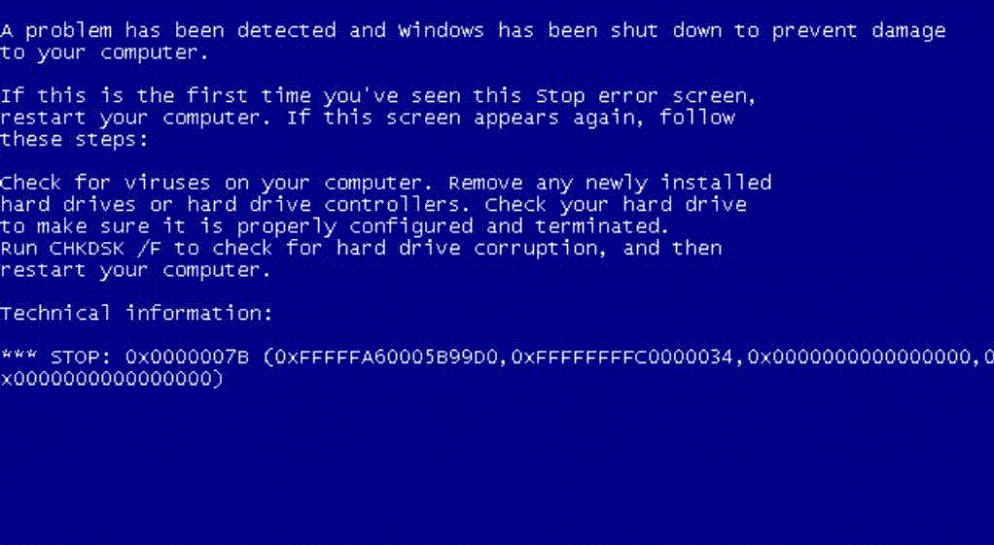
هرگز یک دموی زنده اجرا نکنید

Slide 64
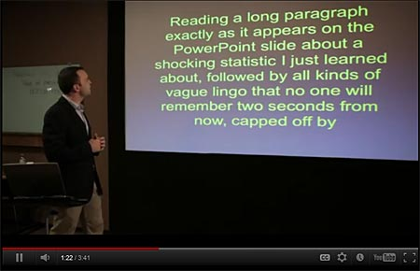
از روی اسلاید نخوانید

Slide 65

از روی متن نخوانید

Slide 66

آنها را فراموش کنید سعی کنید بهترین باشید

Slide 67

آماده پاسخگویی باشید

Slide 68


Slide 69

منابع برخی از مطالب
Kawasaki, G. (2004). The Art of the Start: The Time-Tested, Battle-Hardened Guide for Anyone Starting Anything. Toronto: Penguin Canada.
Kawasaki, G. (2008). Reality Check: The Irreverent Guide to Outsmarting, Outmanaging, and Outmarketing Your Competition. Toronto: Penguin Canada.
www.marsdd.com
www.garage.com
www.iamshiv.com

Slide 70
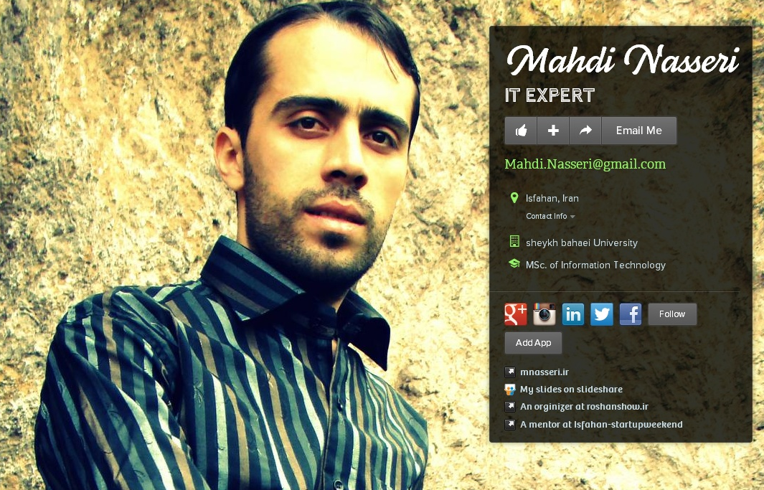
www.mnasseri.ir

